Slide 2
CONTENIDO
Sobre KRAMA
Qué es Krama GOT
Beneficios para la empresa
Cómo funciona
Con tecnología IBM
Precios

Slide 3
Sobre KRAMA
Más de 14 años desarrollando con IBM Websphere software
Servicios
Desarrollo J2EE a medida
Aplicaciones móviles
Selección de personal
Outsourcing
Productos
Krama GOT (www.kramagot.com)
Krama Shops (www.kramashops.com)
Krama ADGI (Analizador de Datos y Generador de Informes)
Krama CMS (Content Management System)

Slide 4
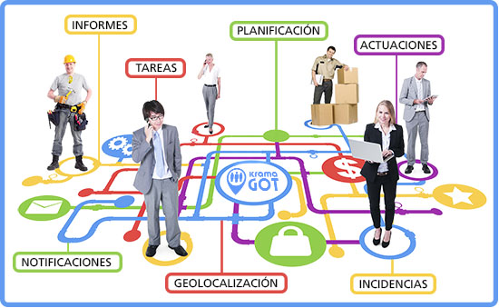
Qué es Krama GOT
Krama GOT es un servicio de tecnología web y móvil que maximiza la eficiencia de un equipo en movilidad:
Más horas de trabajo productivo.
Mejor servicio al cliente.
Capacidad para coordinar equipos más grandes.

Slide 5
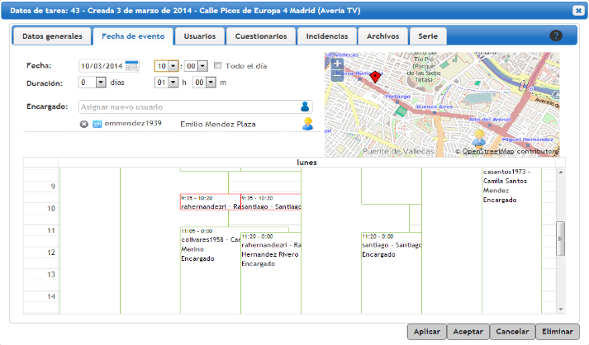
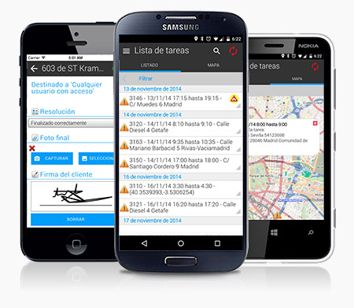
Qué es Krama GOT - Componentes
Consola web
App móvil
Gestión de proyectos, tareas y red de agentes móviles. Estadísticas de nivel de servicio, incidencias, localización de agentes móviles y mensajería instantánea.
Permite consultar tareas, reportar la consecución de éstas o posibles incidencias durante su ejecución y comunicarse con otros usuarios de la oficina o móviles.

Slide 6
La solución que se adapta a su negocio
Krama GOT es una solución completamente configurable.
Cada empresa puede definir sus formularios y reportes de tarea a medida utilizando la consola de administración.
Dentro de cada reporte se pueden incluir fotografías, firmas, lecturas de códigos de barras, materiales utilizados, coste, etc.
Krama GOT tiene interfaces web service para intercambiar datos de tareas, inventario, clientes y reportes con ERPs y otros sistemas externos.
Ampliaciones a medida
Si necesita una funcionalidad adicional que no se puede conseguir con la configuración, nuestro equipo de desarrollo puede hacer una ampliación a medida para su empresa.

Slide 7
Qué es Krama GOT – Más horas facturables
Krama GOT hace más rentable al equipo.
Reduciendo el tiempo que gastan en desplazamientos:
Evitando desplazamientos a la oficina (recoger información sobre las tareas y entregar los reportes al finalizarlas).
Optimizando itinerarios.
Reduciendo tiempo de hablar por teléfono.
No es necesario hablar con el coordinador de la oficina para recibir nuevas tareas y toda la documentación asociada a ellas.
Desde la oficina se puede consultar, sin llamar al empleado móvil, cuál es su ubicación y la carga de trabajo que tiene.
Incrementando entre 1 y 2 horas de tiempo efectivo de trabajo de cada empleado móvil al día.

Slide 8
Qué es Krama GOT – Mejor servicio al cliente
Notificaciones automáticas en tiempo real. El cliente podrá estar informado en todo momento de la evolución de su servicio.
Acceso al sistema para consulta de estadísticas.
Krama GOT permite crear un usuario para que el cliente final acceda al sistema para consultar en tiempo real la información de los servicios prestados.
Permite generar informes periódicos automáticos con la calidad del servicio prestado, número de incidencias, tiempo de resolución medio, etc.

Slide 9
Qué es Krama GOT – Coordinación de equipos
MENOS tiempo para saber qué empleado está disponible cerca de una ubicación determinada.
MENOS tiempo para consultar la carga de trabajo de cada empleado.
FACILIDAD para asignar nuevas tareas al empleado disponible más cercano a la ubicación.
REPORTES DE TRABAJO en tiempo real y en soporte informático, sin necesidad de transcripción desde partes manuscritos.
CAPACIDAD para gestionar un mayor volumen de tareas y equipos de trabajo más numerosos

Slide 10
Beneficios para la empresa
ENTRE 20 Y 40 HORAS FACTURABLES más al mes por empleado.
INFORMACIÓN EN TIEMPO REAL de la evolución de tareas realizadas, incidencias y productividad por empleado.
CLIENTES notificados automáticamente y en tiempo real de la evolución de sus servicios contratados.
CAPACIDAD para reducir costes y ser una empresa más competitiva, ofrecer un mejor servicio y tener empleados mejor remunerados.
Todo esto a un coste realmente bajo. Sin inversión inicial, rentabilizando desde el primer Euro y sin permanencia.

Slide 11
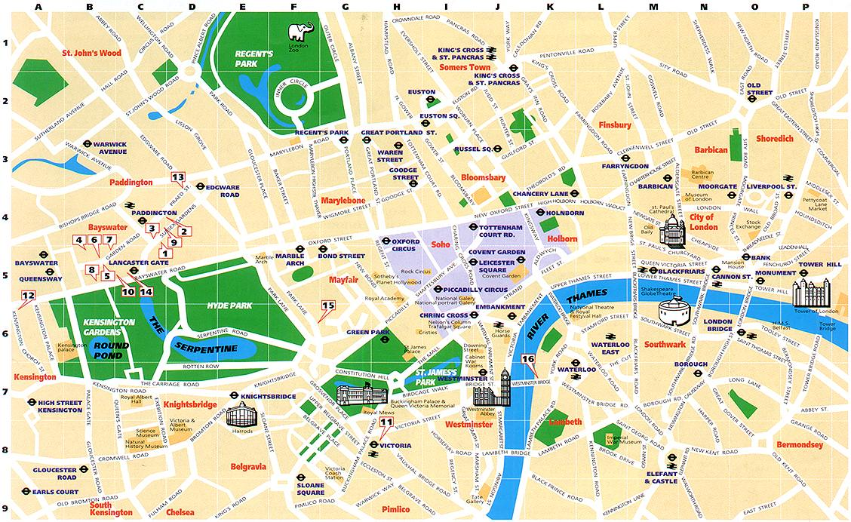
Cómo funciona
Krama GOT sirve para coordinar y hacer más eficiente el trabajo de un equipo de empleados en movilidad.
Agentes móviles

Slide 12
Desde la consola de administración se determina la ubicación
y el agente asignado para cada tarea.
Consola de administración
Tareas

Slide 13
En la aplicación móvil, cada agente recibe sus tareas pendientes, y puede acudir a la ubicación de cada una de ellas.
Consola de administración

Slide 14
Cuando un agente realiza una tarea, rellena el formulario de trabajo, que se envía al sistema en tiempo real.
✓
✓
Consola de administración

Slide 15
Los formularios se envían en tiempo real al servidor de Krama GOT y las tareas quedan marcadas como realizadas. El servidor puede interactuar con otros sistemas backend utilizando la información recibida.
✓
✓
Consola de administración

Slide 16
Cuando un agente encuentra una situación que le impide realizar una tarea, genera una incidencia.
!
✓
✓
Consola de administración

Slide 17
El informe de incidencia se envía al servidor y la tarea queda en estado “pendiente”
!
✓
✓
Consola de administración

Slide 18
El informe de incidencia se envía al servidor y la tarea queda en estado “pendiente”
!
✗
✓
✓
Consola de administración

Slide 19
Desde la consola de administración se puede consultar el estado de las tareas, informes y estadísticas.
✗
✓
✓
Consola de administración

Slide 20
Otras características
Mensajería instantánea
Funcionamiento offline
Inventario de materiales
Geoposicionamiento (opcional)
Multiplataforma: Android, iOS y Windows Phone
En constante evolución
Disponemos de un equipo de desarrollo trabajando constantemente en mejoras y nuevas funcionalidades de Krama GOT, incluyendo solicitudes de clientes.

Slide 21
Con tecnología IBM
Worklight Studio
El entorno de desarrollo más completo y extensible, con el máximo de reutilización de código y optimización por dispositivo
Worklight Server
Unifica notificaciones, gestión de versiones, seguridad, integración y despliegue.
Middelware de acceso a sistemas backend
Runtime Components
Librerías y APIs de cliente que interactúan y sirven de interfaz con la funcionalidad nativa de cada dispositivo
Worklight Console
Consola web que gestiona en tiempo real estadísticas y control sobre el catálogo de aplicaciones móviles de la empresa y su infraestructura
IBM Worklight proporciona una plataforma de aplicaciones móviles abierta, exhaustiva y avanzada para smartphones y tablets. Permite la creación de potentes aplicaciones multiplataforma sin utilizar la conversión de códigos, intérpretes propietarios o lenguajes de script impopulares.

Slide 22
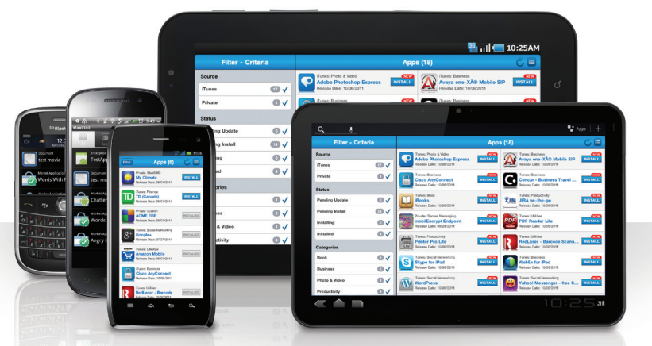
Complemente Krama GOT con MaaS360
Administración de dispositivos móviles (MDM)
MaaS360 es solución SaaS para la completa administración de los dispositivos móviles de su empresa.
Localización, bloqueo y borrado (completo y selectivo) remotos
Detección de jailbreak y rooteado
Controles de acceso al correo electrónico
Integración del directorio corporativo
Administración de certificados
Registro remoto de SMS, correo electrónico o URL
Aplicación de código de acceso y cifrado
Perfiles de correo electrónico, VPN y Wi-Fi
Administración y distribución de aplicaciones
Intercambio seguro de documentos
Administración de gastos móviles

Slide 23
Precios
Usuarios | Coste mensual por usuario (€)
De 1 a 4 | 30,00
De 5 a 9 | 27,50
De 10 a 19 | 25,00
De 20 a 39 | 22,50
40 o más | 20,00
Ahorre desde el primer momento
Sin inversión inicial y a un precio extraordinariamente bajo. Krama GOT va a hacer que su empresa ahorre dinero desde el primer mes.
Sin ningún compromiso de permanencia. Puede dejar de usar el servicio en cualquier momento sin penalización económica de ningún tipo.

Slide 24
Más info
http://www.kramagot.com
info@krama.es

